Slide 1
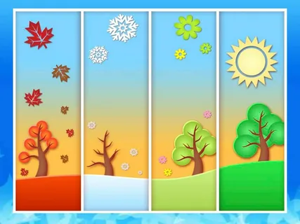
Дьыл бириэмэтин устун дьикти айан

Slide 2
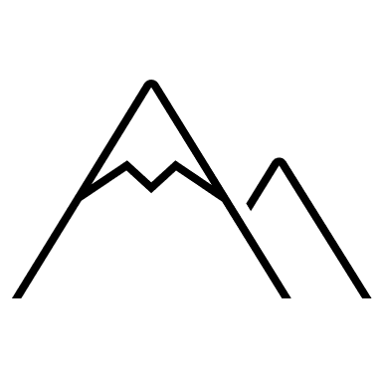
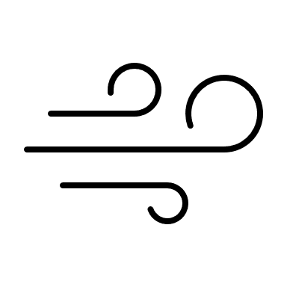
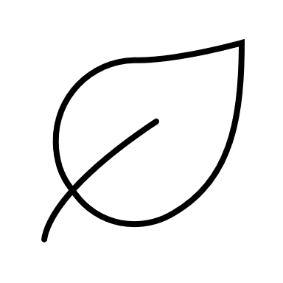
Күһүн
Хаһын түһэн, сарсыарда
Хатыҥ чараҥ кырыарда.
Сэбирдэхтэр туруттан
Сиргэ дайан түстүлэр.
Кустар хоту дойдуттан
Куһугуруу көттүлэр.
Эриэн ситии быа хатан,
Эймэннилэр үөр хаастар.

Slide 3
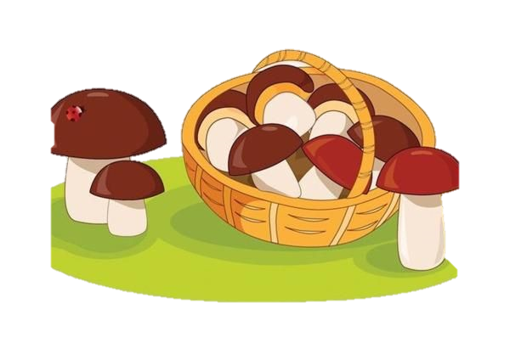
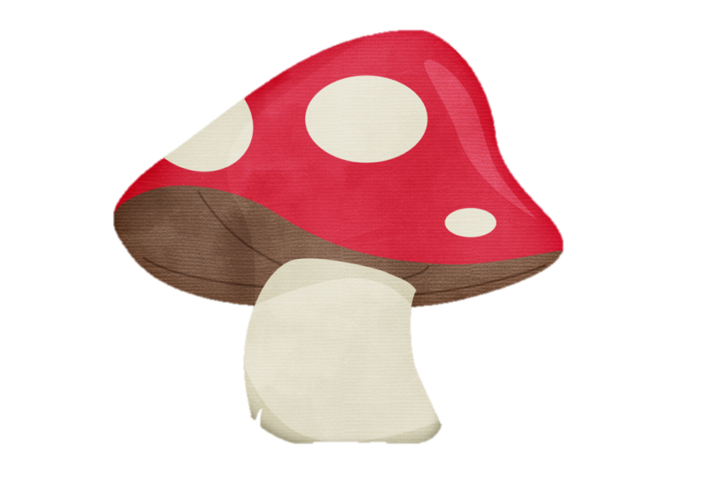
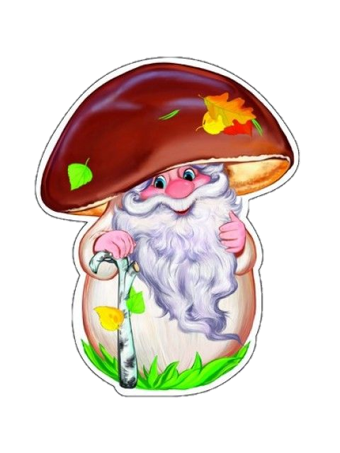
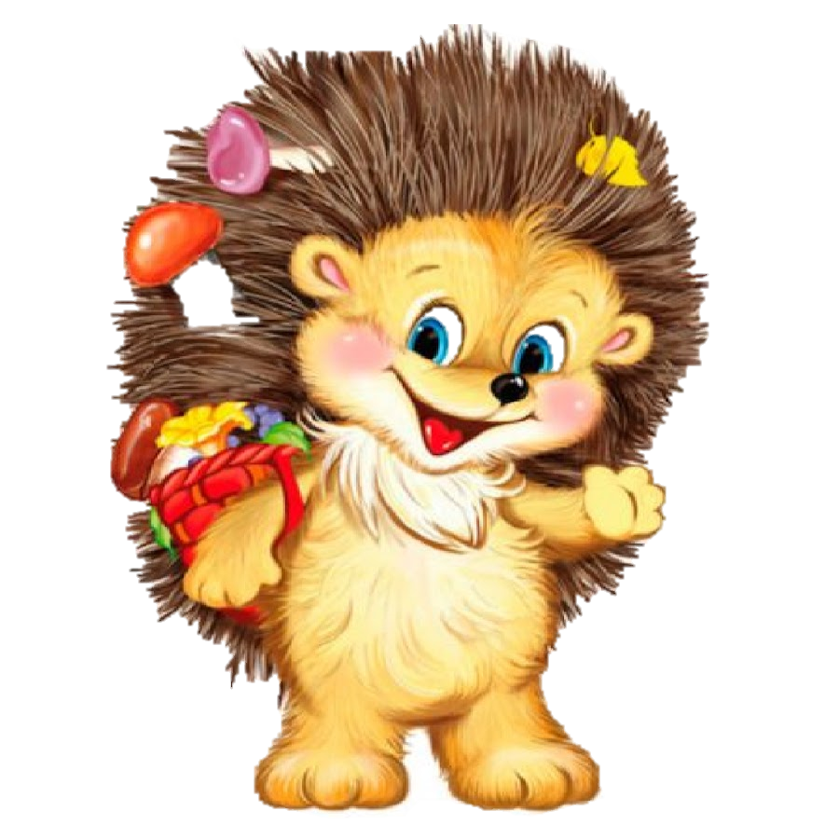

Slide 4
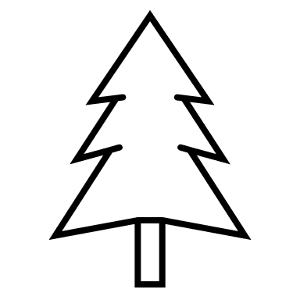
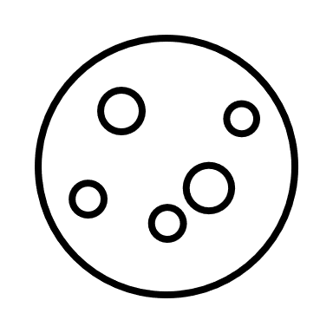
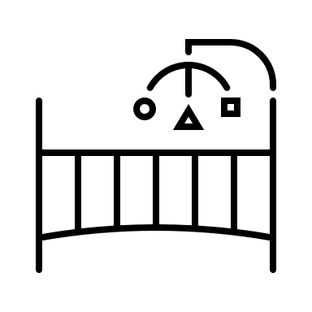
Кыһын
Мастар, хаарга батыллан,
Байааттанныы тураллар.
Тоҥмут чаҕыл сулустар
Тохтон түһүөх курдуктар.
Чохоон курдук ый тахсан,
Тунал дуйдуур сыа хаары,
Түүнү быһа айаннаан,
Төгүрүйэр халлааны...
*
*
*

Slide 7
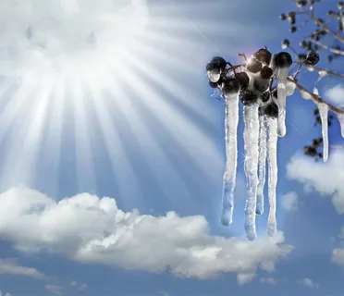
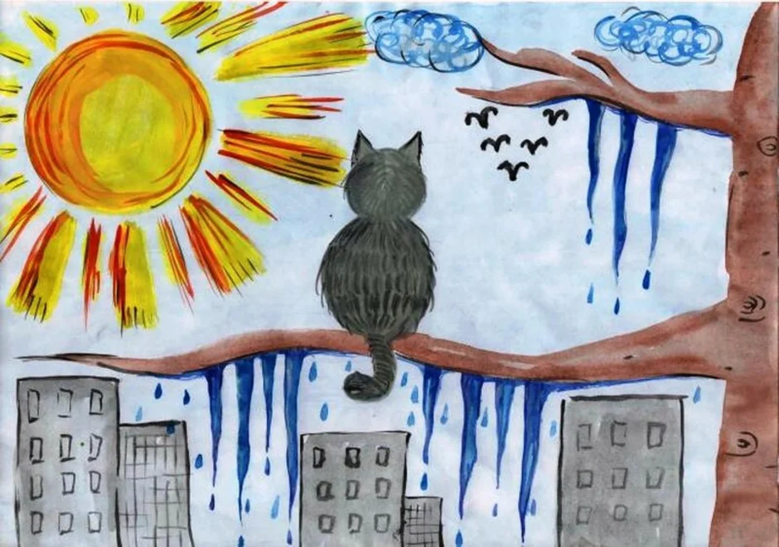
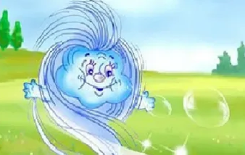
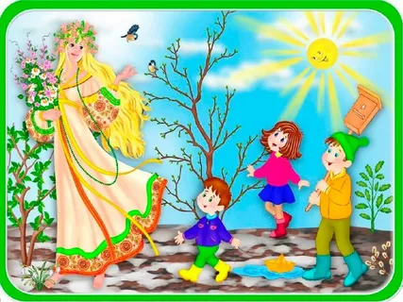
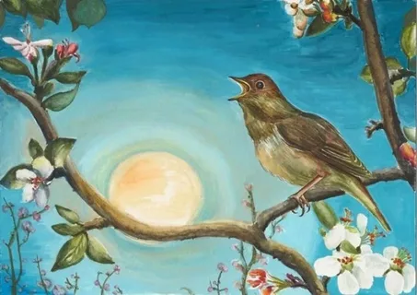
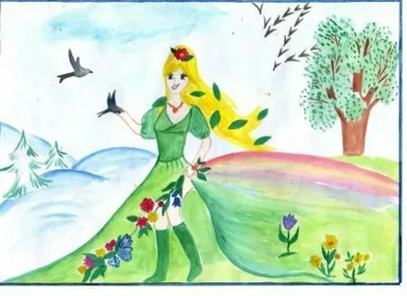
Саас
Сааскы күн сылыйда,
Сандаара чэлгийдэ.
Сааскы тыал сипсийдэ,
Сайыны ыҥырда.
Сибэкки тырымныа,
Күөрэгэй дьырылыа.
Күөх сааспыт чэлгийиэ.
Көрдөөх кэм күөрэйиэ

Slide 8
Тоҥ буору тобулар саамай күүстээх үүнээйибин дэнэр баар үһү.
Ньургуһун

Slide 9
Чох, чох чэмэлкэй чоҕулус көрөрдөөх, чөл, чөл чэмэлкэй истэрдээх, сыһыы оҕотун сыыспакка таайын эрэ.
Кулунчук

Slide 10
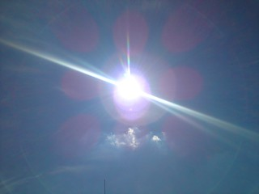
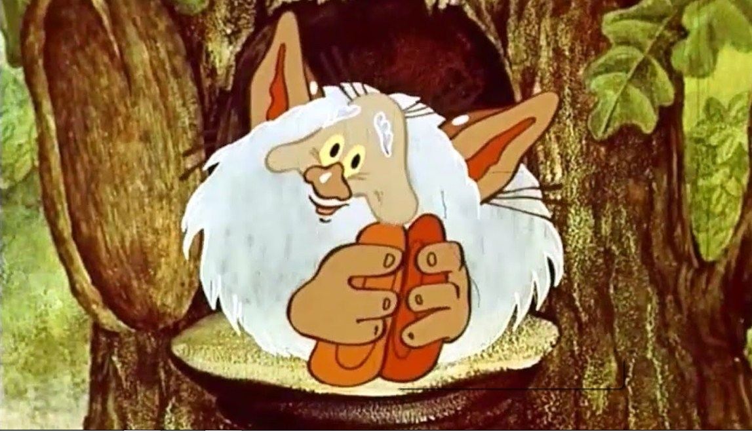
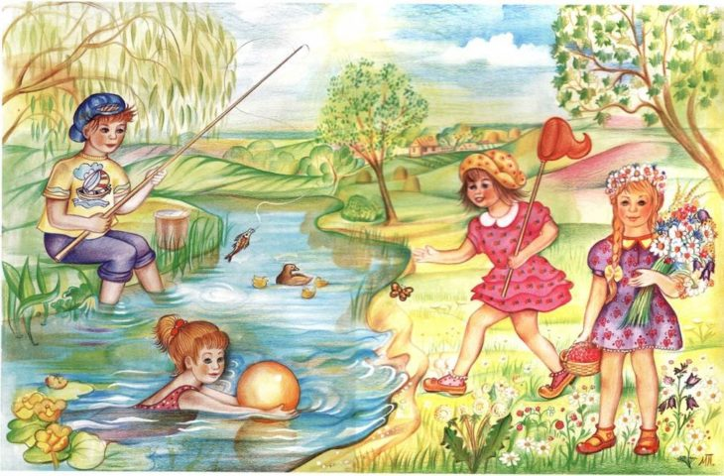
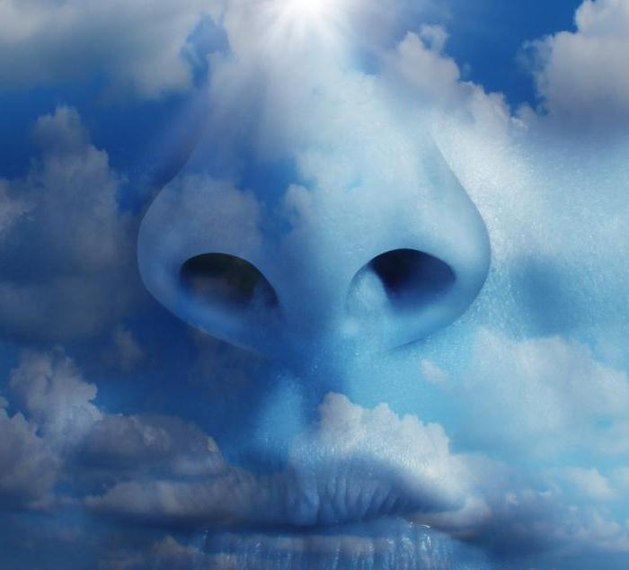
Сайын кэллэ
Күммүт тыкта чаҕылыччы
Сайын кэллэ сырылаччы
Салгын эмиэ куйаарда-
Ону тыынным саймаарда.
Олбуортан ой дуораан
“Ураа” хаһыыбын тарҕатта,
Булчут ытым ойон турда,
Чыычаах үөрэн ылласта.
Это изображение, автор: Неизвестный автор, лицензия: CC BY-SA

Slide 12
Болҕомтоҕут иһин
махтал!

